Slide 1

РОЛЬ СМАЙЛОВ В ЖИЗНИ ЧЕЛОВЕКА И ИСПОЛЬЗОВАНИЕ ИХ НА УРОКАХ РУССКОГО ЯЗЫКА И ЛИТЕРАТУРЫ
Россия, Алтайский край, ЗАТО Сибирский
Автор:
Рылькова Делия Александровна,
ученица 7 класса «А»
Научный руководитель:
Шлык Анна Алексеевна,
учитель русского языка и литературы
2025
2025

Slide 2
Цель проекта:
- исследовать язык смайлов как развивающееся явление, обладающее свойствами языка.

Slide 3
Задачи проекта:
- выяснить историю происхождения и значения смайлов;
- проанализировать значение смайлов как социального и языкового явления; исследовать использование символов среди сверстников.
- выяснить влияние использования символов на вербальное и невербальное общение.

Slide 4
Актуальность:
Символы в соцсетях являются одной из составляющих процесса общения современного человека, и на сегодняшний день задания с использованием смайлов уже встречаются в школьных олимпиадах по русскому языку.
Данная тема рассматривается с учетом современности, поскольку затрагивает новый речевой жанр.
Таким образом, актуальность работы заключается в необходимости изучения особенностей смайлов и их использования в письменной речи.

Slide 5
Объект исследования: смайлы.
Предмет: язык смайлов/эмодзи.

Slide 6
Методы исследования:
1. Теоретический (изучение литературы по данной теме).
2. Аналитический (анализ задания ВСОШ по русскому языку для 7-8 классов, словарного диктанта на языке смайлов, выборка смайлов).
3. Экспериментальный (перевод отрывка из произведения А.С. Пушкина «Сказка о царе Салтане…» на язык смайлов,
анкетирование учащихся 5, 6 и 8 классов, наблюдение).
,

Slide 7
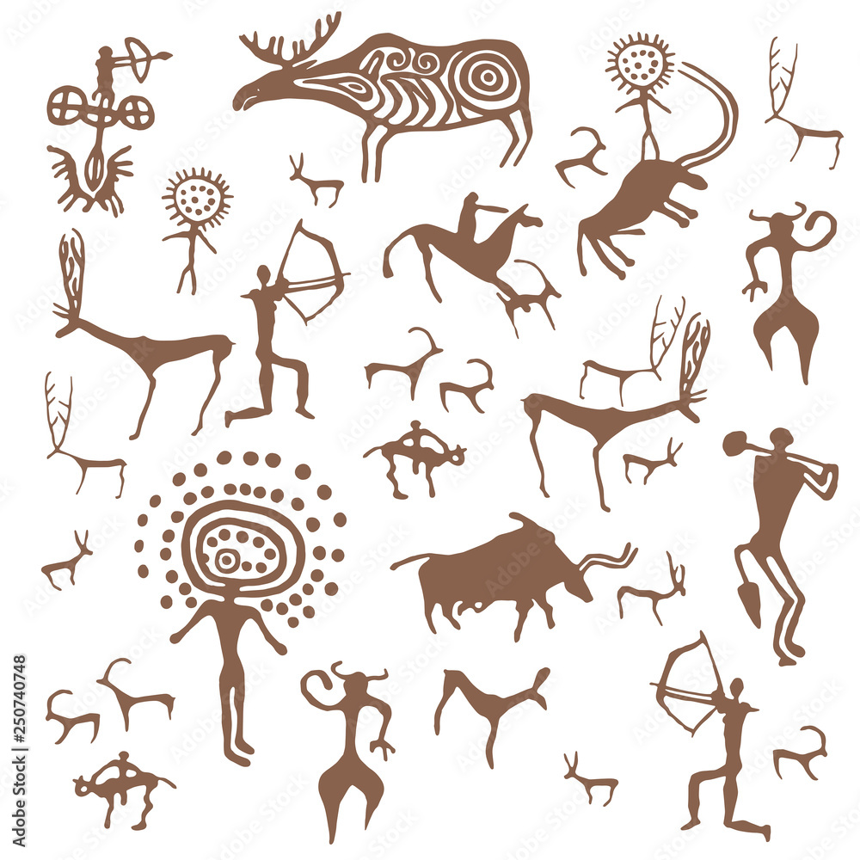
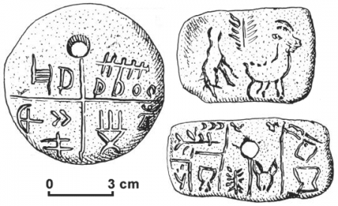
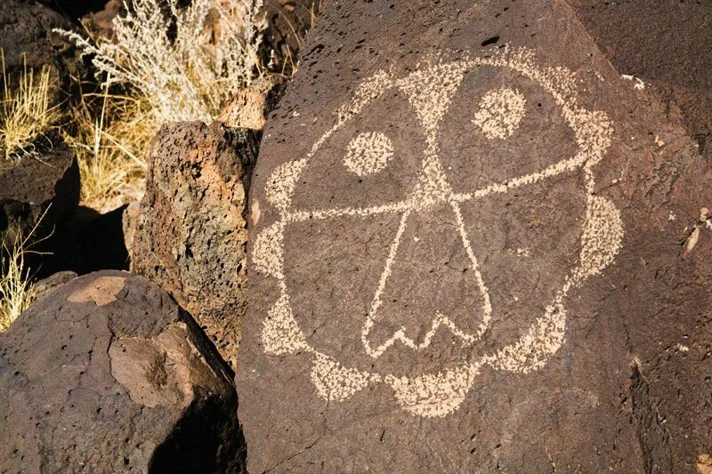
Откуда они взялись?
Не от наскальных ли рисунков?
А может наш язык вымирает, и мы возвращаемся обратно к древней письменности?

Slide 8
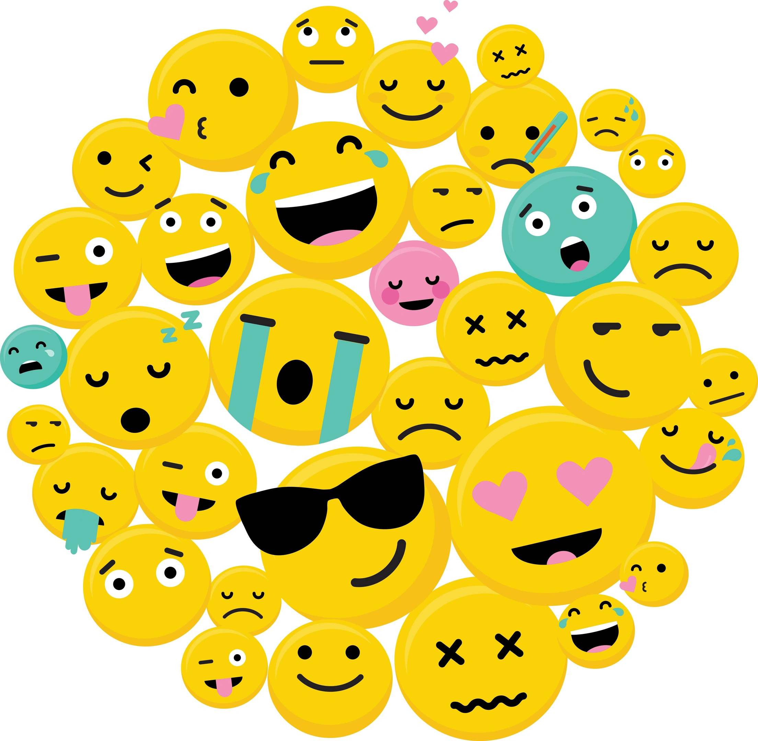

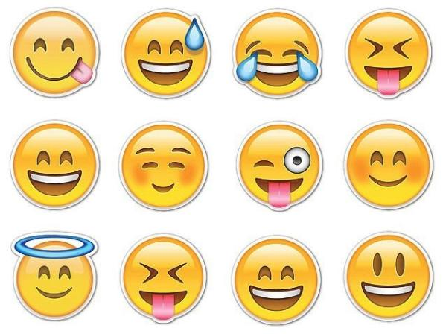

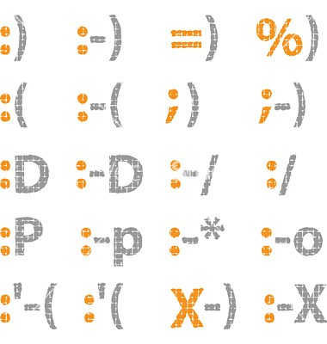
Сегодня смайлики стали
важной частью сетевого общения.
Сложно представить личную переписку без них в XXI веке

Slide 9
Глава 1. История возникновения смайлов
Предшественник смайлика, его предок – это наскальный лаконичный рисунок.
Рисунок, обнаруженный в Национальном парке
петроглифов в Альбукерке

Slide 10

1.1. Что такое смайлик?
Сначала мы подумали, что его очень емко описывает в своем детском стишке/считалочке Юлий Ким. Помните?
«Точка, точка, запятая, вышла рожица кривая...».

Slide 11
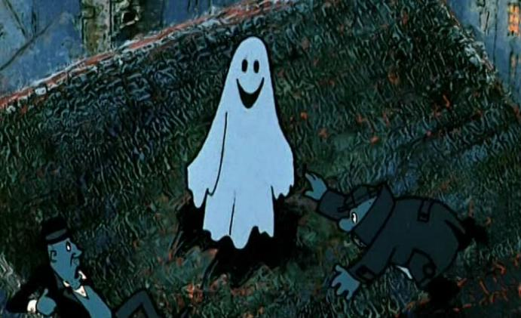
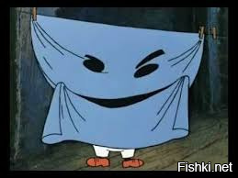
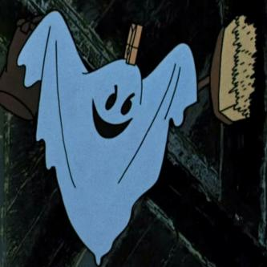
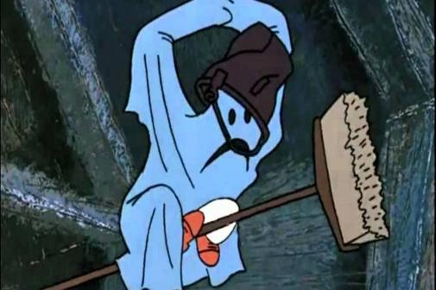
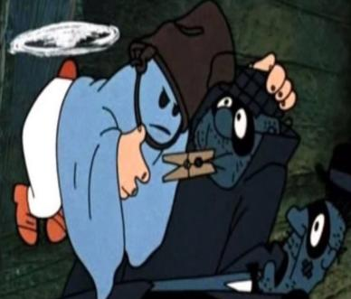
1.1. Что такое смайлик?
Потом мы обратились к другому произведению – советскому рисованному мультипликационному фильму 1968 года «Малыш и Карлсон». А не это ли первый смайлик?

Slide 12
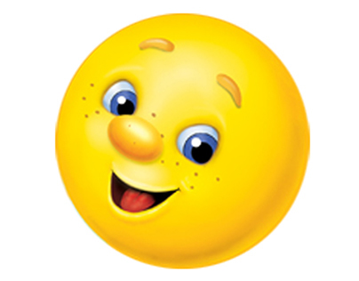

1.1. Что такое смайлик?
Мы даже обратились к произведениям устного народного творчества. Этого героя, мы все знаем. Так, может, Колобок был первым смайлом? Очень похож, конечно.

Slide 13







Смайлы/эмодзи - современный ответ на наскальные рисунки
Обратившись к англо-русскому словарю, мы нашли перевод слова «смайл» (англ. Smiley) – «улыбающийся» или «счастливое лицо»,
:-) :-(.
Японское слово «эмодзи» у нас используют редко. Они отображают не только эмоции . Это еще и маленькие символы с животными , едой, , различными предметами.

Slide 14
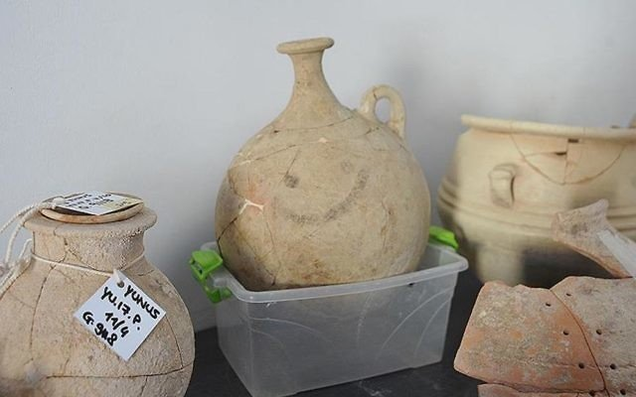
1.2. История возникновения
Самый древний на данный момент смайлик был обнаружен на поверхности глиняного горшка, изготовленного в 18 веке до нашей эры, и найденного в Турции группой археологов из Болонского университета.

Slide 15
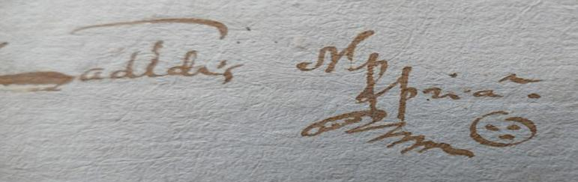
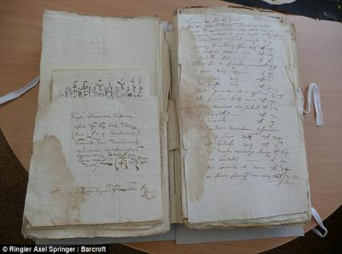
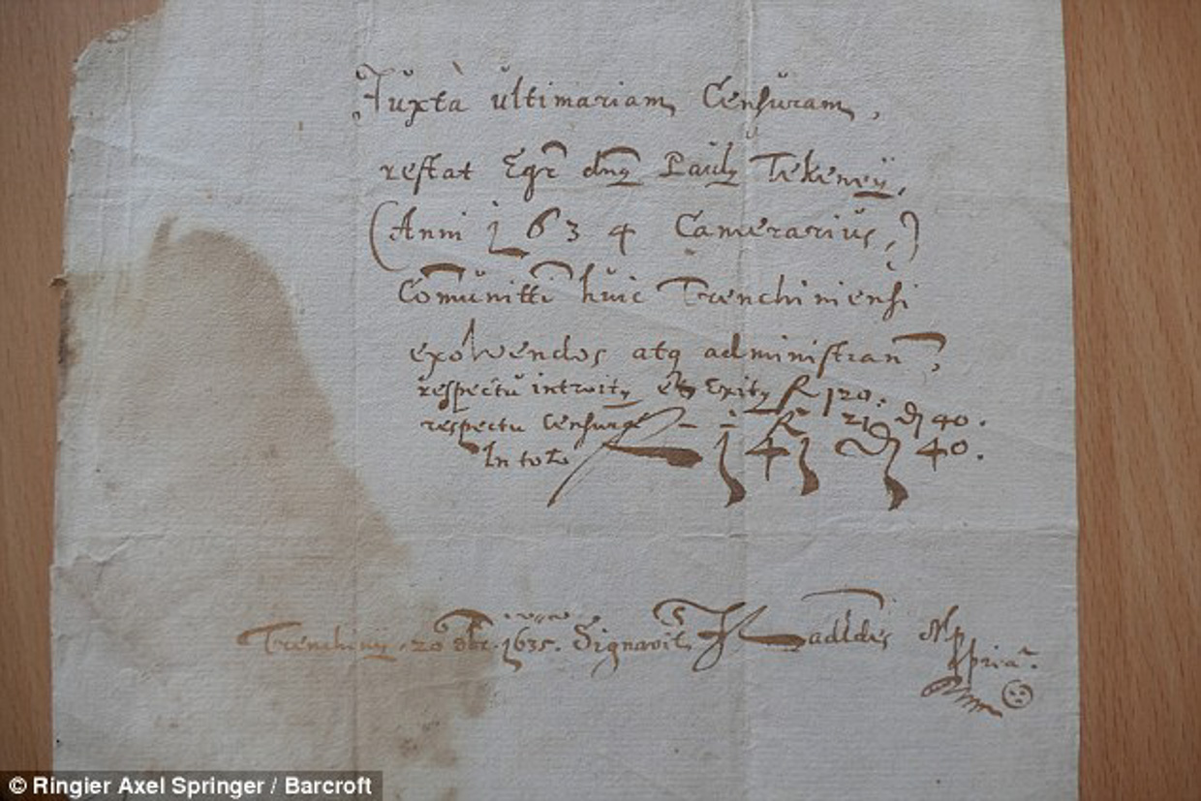
1.2. История возникновения
Самый старый текст, 1635 года (Словакия), который впервые передал эмоцию изображением среди слов стал отчёт словацкого юриста.

Slide 16
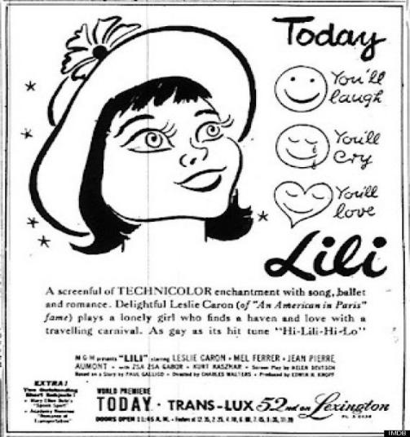
1.2. История возникновения
В 1953 году смайлик впервые был изображен на рекламном постере к фильму "Лили", размещенном в газете New York Herald Tribune.

Slide 17
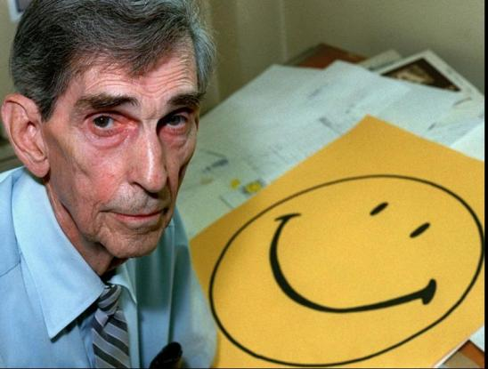
1.2. История возникновения
Смайлик в знакомом нам всем виде - желтый круг с глазками-черточками и улыбкой - был придуман в 1963 году коммерческим художником Харви Боллом.

Slide 18
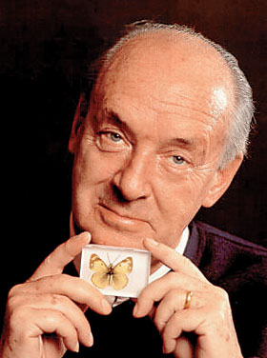
1.2. История возникновения
Первым использовать скобку в качестве улыбочки придумал еще в 1969 году Владимир Набоков, предложивший это в ходе интервью журналу The New York Times. По его задумке знак должен был попасть на доску объявлений Университета Карнеги-Меллона, где он преподавал, чтобы отличать серьезные сообщения от шуток - «:-)» и «:-(».

Slide 19
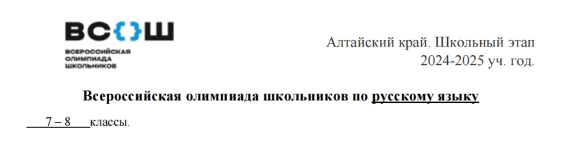
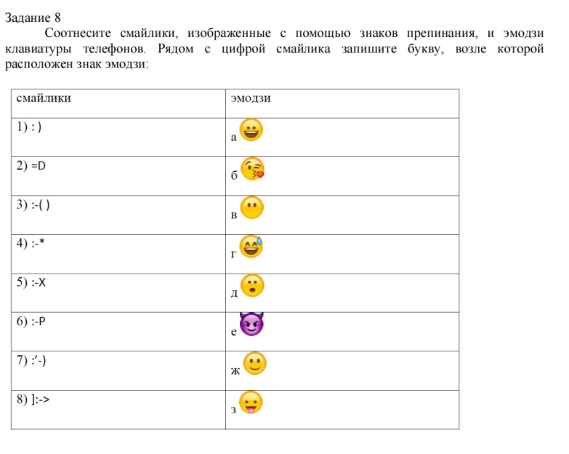
Глава 2. Путь наибольшего распознавания
Нас очень заинтересовало данное задание, и мы попробовали выполнить его с ребятами из нашего класса.

Slide 20
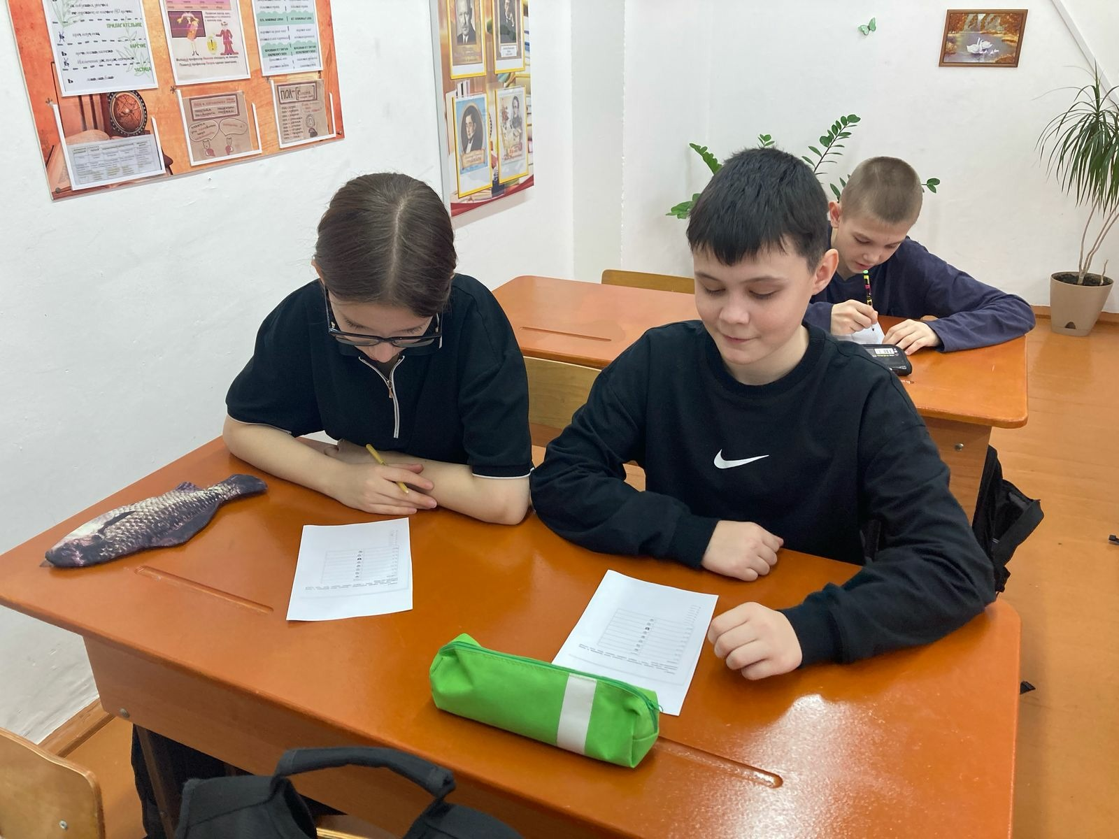
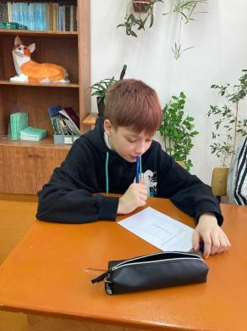
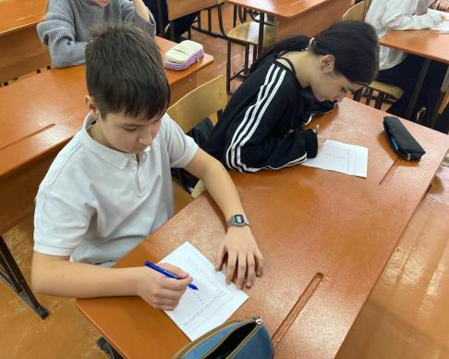
2.1. Анализ работы по соотнесению
графических смайлов и эмодзи
участники тестирования | с заданием справились полностью | с заданием справились частично | с зданием не справились
6 "А" класс (17 человек) | 87% (15 человек) | 13% (2 человек) | 0%
6 «А» класс.
Из 17 учащихся 15 справились с заданием полностью, 2 –частично.

Slide 21
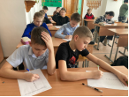
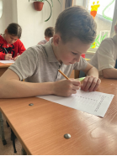
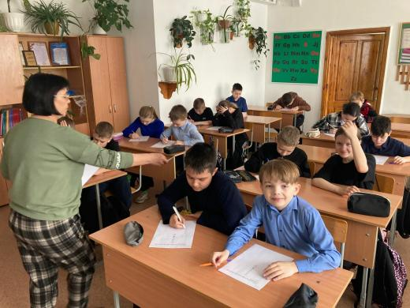
2.1. Анализ работы по соотнесению
графических смайлов и эмодзи
участники тестирования | с заданием справились полностью | с заданием справились частично | с зданием не справились
5 "А" класс (23 человека) | 83% (19 чел) | 17% (4 чел) | 0%
5 «А» класс.
Из 23 участников 19 полностью справились с заданием, а 4 – частично.

Slide 22
2.1. Анализ работы по соотнесению
графических смайлов и эмодзи
Нами был проведен анализ выполнения данного задания учащимися 7 и 8 классов, которые участвовали во Всероссийской Олимпиаде школьников по русскому языку в 2024-2025 учебном году.
участники тестирования | с заданием справились полностью | с заданием справились частично | с зданием не справились
7-8 классы (24 человека) | 75% (18 челеловек) | 25% (6 человек) | 0%
Из 24 участников 18 человек справились с заданием полностью,
а 6 – частично.

Slide 23
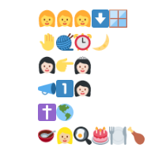
2.2. «Сказка о царе Салтане…» на языке смайлов
Мы провели еще одно исследование.
Нами был переведен на язык смайлов отрывок из известного произведения А.С. Пушкина «Сказка о царе Салтане…».

Slide 24
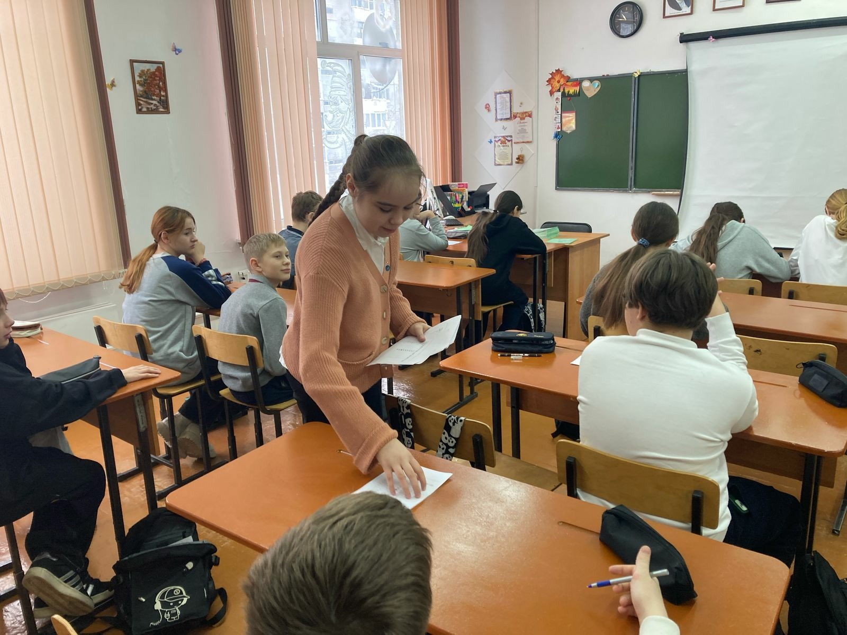
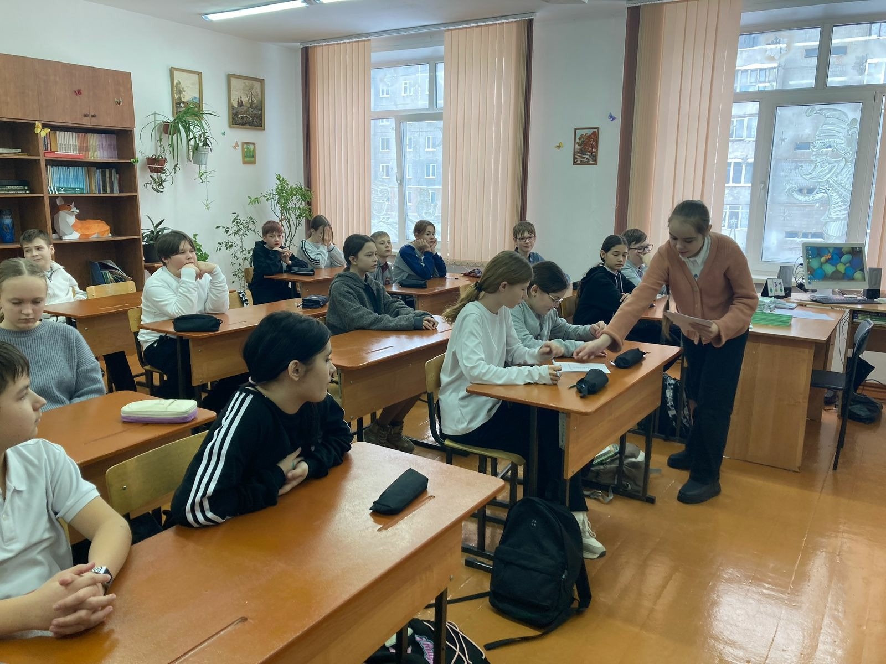
2.2. «Сказка о царе Салтане…» на языке смайлов
участники тестирования | с заданием справились полностью | с заданием справились частично | с зданием не справились
6 "А" класс (21 человек) | 57% (12 челеловек) | 23% 5 (человек) | 20% 4 (человека)
6 «А» класс.
Из 21 участника 12 человек справились с заданием полностью,
5 – частично, а 4 – не справились.

Slide 25
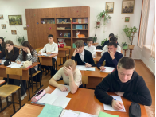
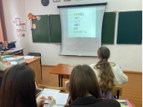
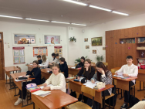
2.2. «Сказка о царе Салтане…» на языке смайлов
участники тестирования | с заданием справились полностью | с заданием справились частично | с зданием не справились
8 "Г" класс (18 человек) | 56% (10 человек) | 11% (2 человека) | 33% (6 человек)
8 «Г» класс.
Из 18 учащихся 10 человек справились с заданием полностью,
2 – частично, а 6 – не справились

Slide 26




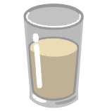



2.3. Смайлы и словарные слова
Задание: запишите словарные слова, обозначенные смайлами (эмодзи)

Slide 27



Вывод:
В ходе нашего исследования мы пришли к выводу, что смайлы и эмодзи можно использовать лишь для поднятия настроения в начале урока и для оценивая в конце.
Например, поработали на уроке
Дима и Саша получили
Настя и Олеся -

Slide 28
Смайлы “засоряют” язык, делают его более примитивным.
Только накопленный словарный запас позволил писателям и поэтам создать великие произведения — от героических эпосов до романтических поэм.
Если использовать только язык смайлов, то можно со временем разучиться писать грамотно.
А Вам не кажется, что с этими смайликами мы разучимся писать и вернёмся к примитивным наскальным рисункам? ;-)

Slide 29
Список литературы:
1. Цыбина Е.Ю., Лисицына В.О., Брашован Е.А. СМАЙЛ КАК ВЫРАЖЕНИЕ ЭМОЦИЙ ИЛИ ИНФОРМАТИВНЫЙ ВИД ОБЩЕНИЯ? // Международный журнал прикладных и фундаментальных исследований. – 2016. – № 11-4. – С. 819-822;
URL: https://applied-research.ru/ru/article/view?id=10704 (дата обращения: 10.12.2024).
2. https://lifehacker.ru/emoji/.
3. https://урок.рф/library/rebus_stihi_aspushkina_v_smajlikah_144800.html.
4. https://rbth.ru/zhizn/40-quiz-literature-emoji.
5. https://www.culture.ru/materials/255760/test-russkaya-klassika-v-emodzi.
6. https://ilibrary.ru/text/455/p.1/index.html.

